Slide 1
Програмування для мобільних платформ

Slide 2

Команда Cordupliks

Slide 3
Учасники Команди
Василевич Максим
Жук Владислав
Калічун Юрій
Дюг Христина
Шабат Володимир
Гальміз Кирил

Slide 4

Ідея Програми!
Хочеться потусити, але немає друзів. Що робити?

Slide 5
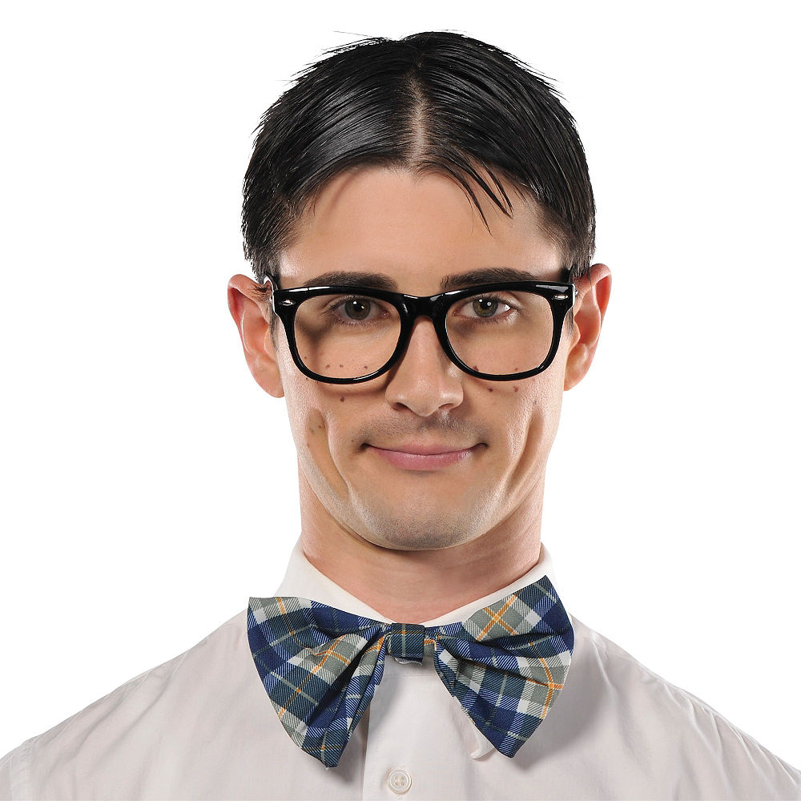
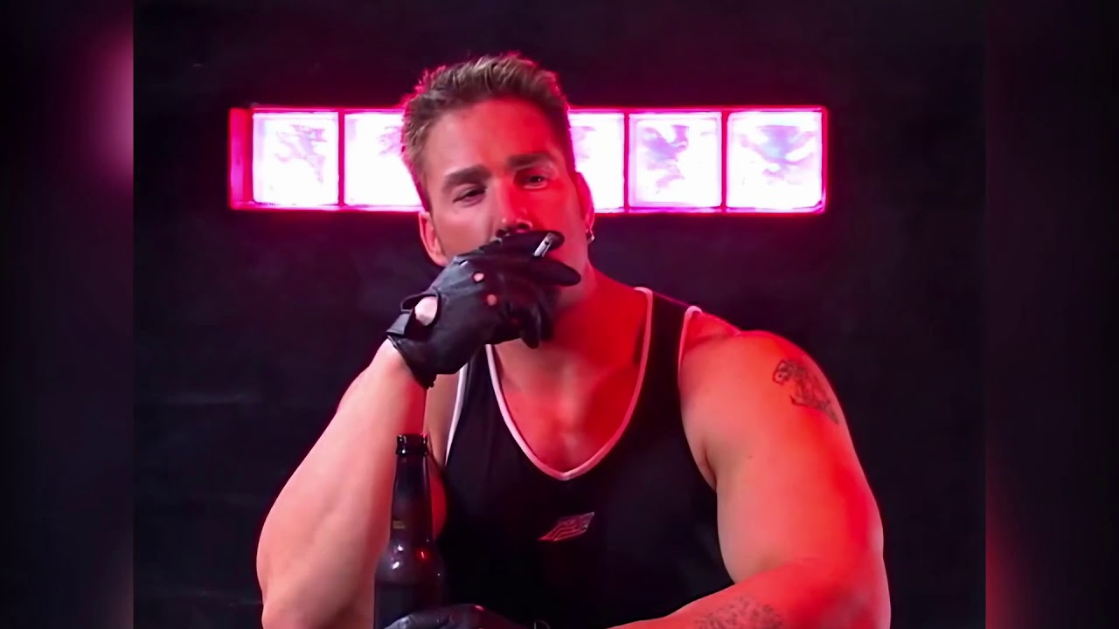

Не переживай, друже. Вихід є!
Представляємо наш додаток “Party On”. В 4 Кроки ти побачиш незабутні зміни!

Slide 6

Як це працює? 1 Крок:

Slide 7
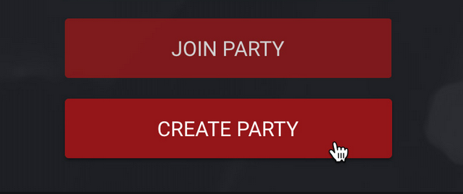
2 Крок

Slide 8
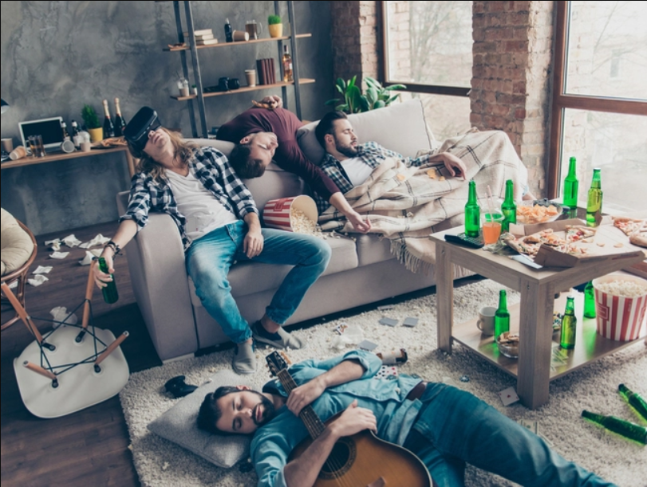
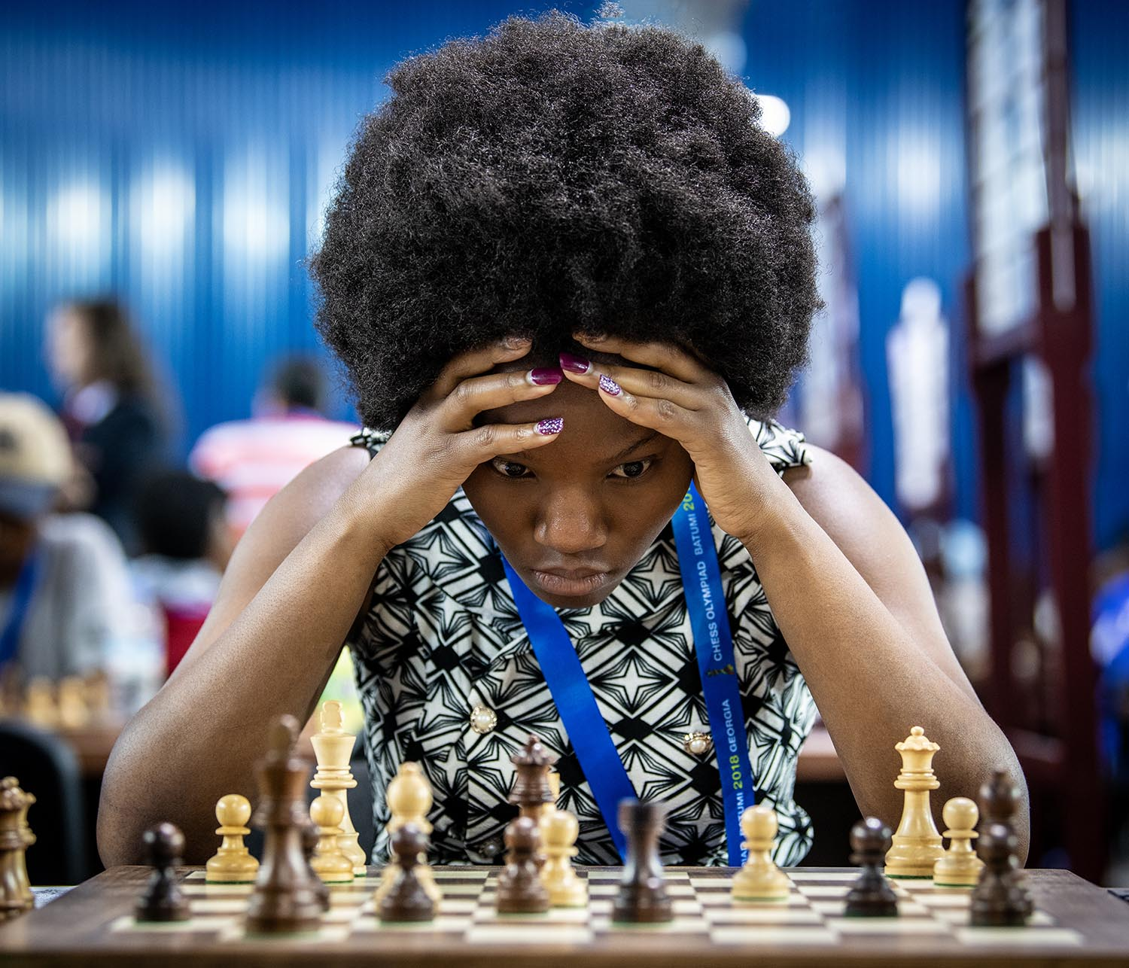
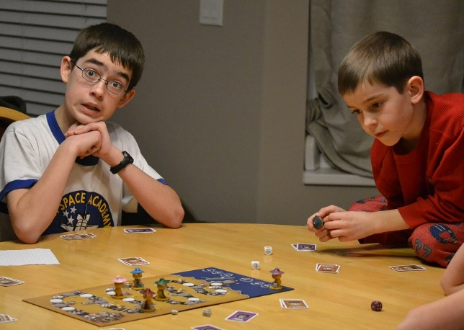
3 Крок

Slide 9
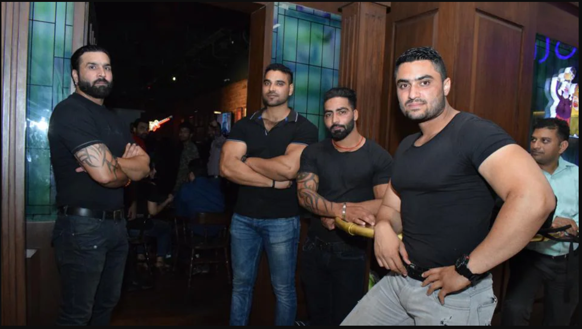
4 Крок

